Slide 1




Colloque: Sciences et Industries en Lorraine
Les pôles universitaires d’innovation : excellence de la recherche au service des territoires
par
Jérôme Sterpenich
Vice Président en charge des partenariats et de l’innovation de l’Université de Lorraine
Marie Blanchard
Directrice adjointe Carnot Icéel
10 et 11 décembre 2025 / Abbaye des Prémontrés / Pont-à-Mousson En partenariat avec l’Université de Lorraine et le CNRS
Notes:
Bonjour à toutes et à tous.
Je suis très heureux d’être avec vous aujourd’hui pour partager un panorama international des modèles qui structurent la recherche partenariale, et pour montrer en quoi les Pôles Universitaires d’Innovation — les PUI — représentent en France une réponse efficace pour mettre l’excellence scientifique au service de nos territoires.

Slide 2

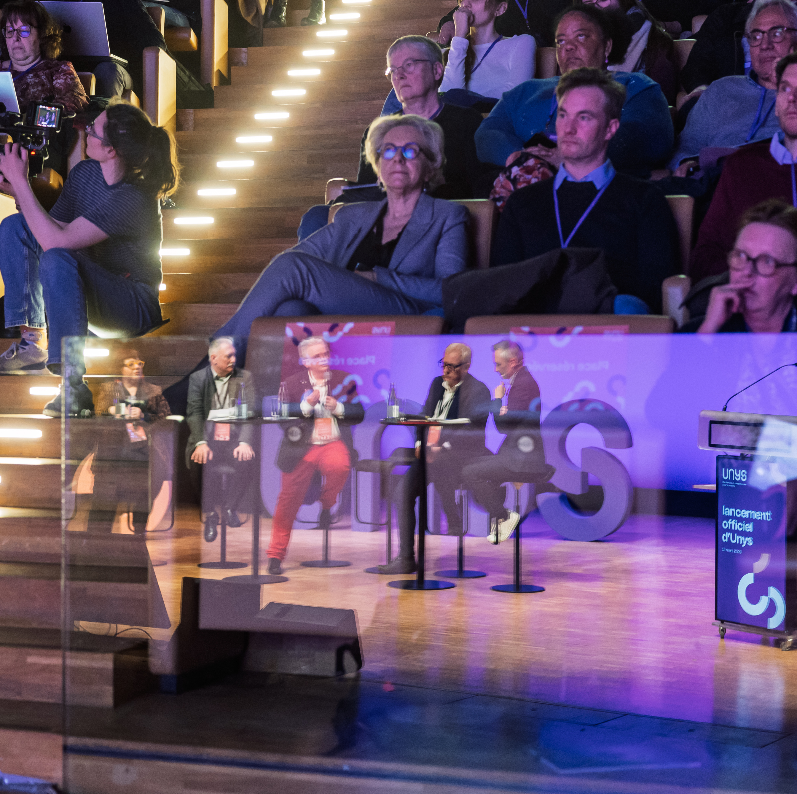
Introduction
Les Pôles Universitaires d’Innovation : l’excellence de la recherche au service des territoires
Panorama international des modèles de recherche partenariale
Enjeux de souveraineté, de réindustrialisation, de compétitivité et de transition
Rôle central de la recherche pour accélérer l’innovation
Les PUI : une réponse territoriale française
Le PUI Unys en lorraine : un écosystème structuré et complet pour la R&D partenariale
10-11/12/2025
Colloque ScIences et Industries
2
Pont-à Mousson
Notes:
Nous sommes à un moment charnière. Les transitions énergétique, numérique et industrielle ne sont pas seulement des défis : ce sont des enjeux de souveraineté.
Et dans ce contexte, la recherche académique joue un rôle absolument central. Elle permet d’aider les entreprises à lever leurs verrous technologiques, à se différencier, à gagner en compétitivité.
Avec les PUI, nous offrons aux entreprises une solution de proximité, lisible, structurée, pour innover au plus près des besoins des territoires. Et en Lorraine, l'écosystème d'innovation — avec l’Université de Lorraine, le CNRS, Inria, le CHRU, Inraé, l’INSERM, l’Incubateur Lorrain, la Satt Sayens et UL Propul’s — constitue aujourd’hui une véritable porte d'entrée efficace pour la R&D partenariale, capable d’accompagner aussi bien les PME que les ETI et les grands groupes.

Slide 3
Evolution de la part du PIB consacrée à la R&D
Année | France | Allemagne | Suède | Finlande | UE-27 | Chine | USA
2000 | 2.09 | 2.45 | 3.9 | 3.25 | 1.8 | 0.89 | 2.6
2005 | 2.05 | 2.8 | 3.6 | 3.05 | 1.9 | 1.31 | 2.58
2010 | 2.17 | 2.95 | 3.35 | 3.2 | 2 | 1.71 | 2.77
2015 | 2.25 | 3.05 | 3.45 | 3.15 | 2.03 | 2.06 | 2.79
2020 | 2.23 | 3.1 | 3.65 | 2.95 | 2.3 | 2.41 | 3.31
2022 | 2.2 | 3.1 | 3.6 | 2.96 | 2.24 | 2.56 | 3.59
Chat GPT (données issues de la Banque mondiale / UNESCO UIS / OECD)
10-11/12/2025
Colloque ScIences et Industries
3
Pont-à Mousson

Slide 4
Panorama Europe & USA : 5 modèles de recherche partenariale
Chez nos voisins, cinq grandes familles de dispositifs :
Les RTO (Organisme de Recherche et de Technologie) — les grands organismes de recherche appliquée : Fraunhofer (D), TNO (NL), VTT (FI) ;
Les centres sectoriels comme les Catapult britanniques ;
Les modèles État–société, très présents en Europe du Nord ;
Les modèles deeptech-to-market comme en Finlande ;
Les modèles entrepreneuriaux des universités américaines.
Ces cinq familles structurent les manières d’organiser la relation recherche-industrie en Europe et aux USA
Pont-à Mousson
Notes:
Quand on regarde ce qui se fait autour de nous, on distingue cinq grandes familles de dispositifs :
Les RTO(Organisme de Recherche et de Technologie) — les grands organismes de recherche appliquée, comme Fraunhofer, TNO, VTT.
Les centres sectoriels comme les Catapult britanniques. Catapult Centres : centres technologiques nationaux spécialisés sur des secteurs stratégiques (santé, énergie, fabrication, numérique), financés par UKRI et Innovate UK, pour faciliter la R&D collaborative.
Les modèles État–société, très présents en Europe du Nord.
Les modèles deeptech-to-market comme en Finlande
Et puis les modèles entrepreneuriaux des universités américaines.
Ces cinq familles structurent les manières d’organiser la relation recherche-industrie.

Slide 5

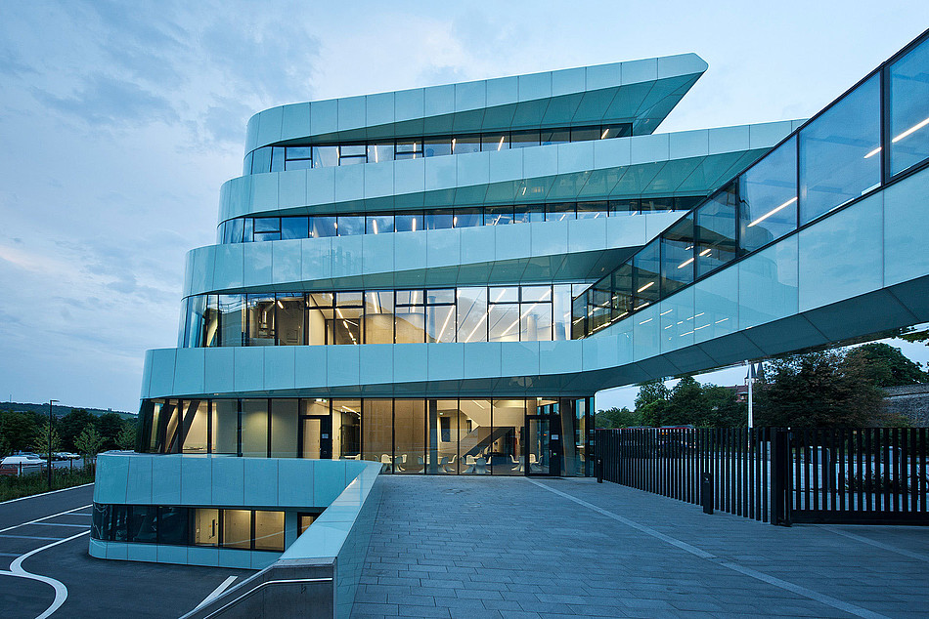
Allemagne : Fraunhofer
La référence européenne de la recherche appliquée
75 instituts
3,6 Md€ de budget annuel
70 % de contrats industriels et européens
2024: 867M€ avec entreprises
TRL 4–8, démonstrateurs, plateformes pilotes
→ Un outil central de la compétitivité industrielle allemande
Pont-à Mousson
Notes:
Allemagne - Fraunhofer : la référence en Europe
Le premier modèle, le plus connu, c’est Fraunhofer en Allemagne. 76 instituts, plus de 3,5 milliards d’euros de budget annuel, dont 70 % provenant directement de contrats industriels ou européens. C’est un modèle qui fonctionne comme une immense machine à industrialiser la recherche. Pilotage thématique, plateformes de test, démonstrateurs industriels… C’est l’exemple le plus abouti de la logique “l’innovation au service de l’industrie”.Et c’est un modèle qui s’est construit historiquement pour répondre aux besoins de la puissance manufacturière allemande.

Slide 6
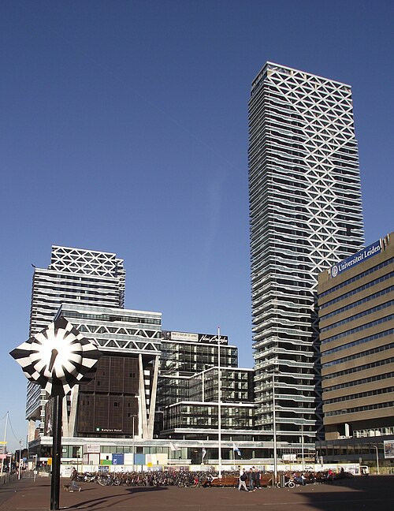

Pays-Bas / Suède : TNO & RISE
La recherche appliquée au service des politiques publiques
Opérateurs publics créés ou détenus par l’État
Appui direct aux ministères (énergie, climat, sécurité, mobilité)
Soutien fort aux transitions territoriales et aux PME
Logique proche des EPIC français (CEA, IFREMER…)
Pont-à Mousson
Notes:
Pays-Bas/Suède – TNO et Rise les modèles Recherche – Etat
Quand on regarde les modèles néerlandais et suédois, respectivement TNO et RISE, on voit une approche très différente de celle de l’Allemagne. Ici, ce ne sont pas des structures centrées d’abord sur l’industrie, mais des opérateurs publics, créés ou détenus par l’État, qui ont pour mission de produire de la connaissance, des prototypes, des évaluations pour guider les politiques publiques. TNO, par exemple, est inscrit dans une loi. Il accompagne les ministères sur l’énergie, la mobilité, la sécurité. RISE, en Suède, est totalement propriété de l’État, et son rôle est d’aider les entreprises mais aussi de porter les transitions : durabilité, économie circulaire, matériaux, infrastructures.
Ils illustrent une approche où l’État s’appuie sur la recherche appliquée pour piloter la transformation des territoires.
Le TNO (Netherlands Organisation for Applied Scientific Research) est l’institut de recherche appliquée des Pays-Bas, spécialisé dans le transfert de connaissances vers l’industrie et la société. Son financement est mixte, combinant plusieurs sources :
1. Subventions gouvernementales (core funding)
Une partie de son budget provient du ministère néerlandais de l’Économie et de la Politique climatique et d’autres ministères (ex. santé, défense, infrastructure).
Ces fonds financent les activités de base et la mission publique du TNO, notamment la recherche fondamentale appliquée et certains programmes à long terme d’intérêt public.
Cette part représente généralement environ 50 % du budget total du TNO (varie selon les années).
2. Contrats de recherche avec des entreprises
Le TNO collabore activement avec le secteur privé sur des projets de R&D appliquée.
Les entreprises financent des projets spécifiques, souvent orientés vers le développement de technologies ou de solutions industrielles.
Ces revenus représentent une part significative du budget (~40 %) et sont considérés comme du “earned income”.
3. Projets financés par l’UE et programmes internationaux
Le TNO participe à des projets européens (ex. Horizon Europe) et à des collaborations internationales.
Ces fonds sont alloués au projet spécifique, et non à la recherche de base du TNO.
4. Autres sources
Revenus liés à la propriété intellectuelle, licences, spin-offs, et services spécialisés.
Ces revenus sont généralement modestes par rapport aux deux sources principales, mais contribuent à l’innovation et à la durabilité financière.

Slide 7
Finlande/Norvège : VTT & SINTEF : la puissance deeptech
Deeptech, prototypage et opérateurs nationaux
RTO nationaux, forte interaction avec les universités
Venture studio (VTT), grands démonstrateurs (SINTEF)
TRL 3–7
Création de startups technologiques
En France : rôle assuré de manière territoriale (incubateurs, SATT, France 2030)
Pont-à Mousson
Notes:
Finlande/Norvège - VTT & SINTEF : la puissance deeptech
Là où des RTO comme VTT en Finlande ou SINTEF en Norvège opèrent comme de grands opérateurs nationaux, la France a fait le choix d’un modèle territorial. Les PUI jouent ce rôle : ils assurent la mise en cohérence locale entre la recherche, l’innovation et le transfert, en s’appuyant sur les laboratoires d’excellence, les Instituts Carnot et l’ensemble de l’écosystème. Et si VTT dispose d’un venture studio national pour faire émerger des startups deeptech, en France cette mission est assurée territorialement par les incubateurs, les SATT et les dispositifs deeptech de France 2030. Je reviendrai plus en détail sur ce continuum un peu plus tard.

Slide 8
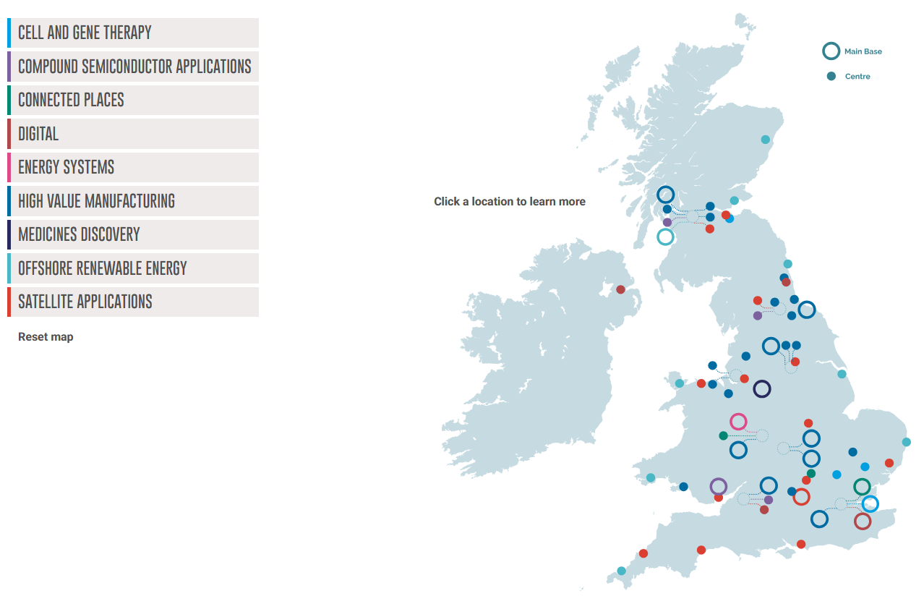
UK / Espagne : Catapult & Tecnalia
Centres organisés par filières industrielles
Positionnement TRL 6–8
Démonstrateurs, lignes pilotes, équipements industriels
Rôle équivalent à nos plateformes technologiques, mais avec :
une gouvernance nationale,
une mission explicite de compétitivité de filière
→ Instruments stratégiques de la politique industrielle britannique et basque
Pont-à Mousson
Notes:
UK/Espagne – Catapult & Tecnalia –
Les Catapult britanniques et Tecnalia ne sont pas des RTO au sens européen, comme Fraunhofer ou TNO. Ils relèvent d’un autre modèle : celui des centres sectoriels, organisés par filière industrielle. En revanche, d’un point de vue opérationnel, ils remplissent un rôle très proche de nos plateformes technologiques françaises : lignes pilotes, démonstrateurs, équipements de pré-industrialisation. La grande différence, c’est qu’ils sont structurés à l’échelle nationale par filière et pensés comme des instruments stratégiques de compétitivité industrielle.
Les centres sectoriels comme les Catapult britanniques. Catapult Centres : centres technologiques nationaux spécialisés sur des secteurs stratégiques (santé, énergie, fabrication, numérique), financés par UKRI et Innovate UK, pour faciliter la R&D collaborative.

Slide 9

USA : une culture universitaire radicalement différente
Pas de RTO au sens européen
Les universités sont au cœur du système : recherche, transfert, startups
Relations directes et très orientées business avec l’industrie
Les laboratoires fédéraux (DOE) sont surtout tournés vers l’énergie et la défense
Modèle agile, fondé sur de forts financements privés et une culture du risque spécifique
Pont-à Mousson
Notes:
USA – une culture universitaire radicalement différente
Aux États-Unis, l’approche est radicalement différente.
Il n’existe pas de RTO. Ce sont les universités qui jouent ce rôle : elles font de la recherche, de la valorisation, de la création d’entreprise, de la levée de fonds.
Le MIT, Stanford, Georgia Tech ou Michigan sont autant de moteurs économiques, avec des bureaux de partenariat extrêmement professionnels, très tournés vers l’industrie.
Les grands labs fédéraux (DOE) existent, mais ils couvrent surtout l’énergie et la défense : la relation avec l’industrie repose d’abord sur les universités
Ce modèle est extrêmement agile… mais il repose sur une tradition universitaire, financière et culturelle qui n’a rien à voir avec la nôtre

Slide 10
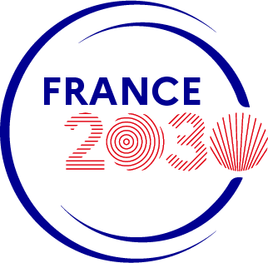
La recherche partenariale en France
Un modèle hybride et territorialisé
Articulation recherche fondamentale ↔ appliquée ↔ innovation
Branche partenariale de l’ANR
Instituts Carnot : professionnalisation de la R&D partenariale
PUI : mise en cohérence territoriale de l’écosystème d’innovation
Enjeux actuels : souveraineté, réindustrialisation, France 2030, deeptech
10-11/12/2025
Colloque ScIences et Industries
10
Pont-à Mousson
Notes:
La France a construit un modèle hybride pour articuler recherche fondamentale, recherche appliquée et innovation.
Ce modèle s’appuie d’abord sur la branche partenariale de l’ANR, qui accompagne les collaborations de recherche impliquant des acteurs socio-économiques. Il s’appuie ensuite sur les Instituts Carnot, qui apportent professionnalisme, lisibilité et continuité aux entreprises. Et enfin sur les PUI, qui permettent de territorialiser le système d’innovation et de mettre en cohérence l’ensemble des acteurs d’un site académique.
Dans un contexte où France 2030 met en avant la souveraineté technologique, la transition industrielle et la montée en puissance de la deeptech, cette organisation positionne la France de manière cohérente et efficace

Slide 11
Investissements & recomposition du modèle français
Investissements
Recomposition en cours de notre modèle
Fraunhofer : > 1 Md€ / an de financement public
Instituts Carnot (France) : ≈ 116 M€ / an
PUI (France) : ≈ 40 M€ / an (160 M€ / 4 ans)
Des niveaux d’investissement très contrastés, révélateurs de modèles différents
Montée en puissance des PUI (logique territoriale),
Mise en place des agences de programme au niveau national
Réforme du fonctionnement des SATT,
Repositionnement des pôles de compétitivité
Refonte du modèle Carnot
10-11/12/2025
Colloque ScIences et Industries
11
Pont-à Mousson
Notes:
Quand on compare les niveaux d’investissement, il faut être lucide :
Fraunhofer : plus de 1 milliard d’euros de financement public annuel.
Carnot : environ 116 millions d’euros par an.
PUI : 160 millions sur 4 ans, soit environ 40 millions par an.
Nous jouons une autre division en termes de budget. Mais nous avons l’avantage d’avoir un système fortement adossé à l’excellence scientifique des universités et du CNRS.
Aujourd’hui les investissements du gouvernement dans la recherche partenariale tendent à prendre de nouvelles formes > revenir sur PUI, disparition des SATT, des pôles de compét, balance du modèle Carnot…

Slide 12
La Lorraine : un territoire structuré
De la structuration nationale à la dynamique locale
Depuis 2007 : dynamique Carnot, avec Icéel comme acteur structurant
Depuis 2023 : PUI sous la bannière Unys
Positionnement transfrontalier : Luxembourg, Sarre, Wallonie
Un cadre favorable au développement de projets d’innovation
10-11/12/2025
Colloque ScIences et Industries
12
Pont-à Mousson
Notes:
En Lorraine, nous avons une articulation très cohérente entre les dispositifs nationaux et la dynamique territoriale.
D’un côté, depuis 2007, la Lorraine bénéficie de la force des Instituts Carnot avec le Carnot Icéel qui a joué un rôle structurant dans la recherche partenariale, notamment dans les matériaux, les procédés, les ressources et l’environnement et le manufacturing.
De l’autre, depuis 2023, les PUI se sont organisés sous la bannière Unys, qui rassemble l’Université de Lorraine, le CNRS, Inria, Inrae, le CHRU, l’Inserm, l’Incubateur Lorrain, la filiale de l’Université et la Satt Sayens autour d’une stratégie partagée pour la recherche, le transfert et l’innovation.
Ajoutons à cela un positionnement transfrontalier unique — Luxembourg, Sarre, Wallonie — qui nous connecte à trois marchés industriels et scientifiques extrêmement dynamiques.
Cette articulation cohérente entre Carnot, PUI et ancrage transfrontalier place la Lorraine dans une position particulièrement favorable pour renforcer son rôle dans l’innovation et l’accompagnement des entreprises.

Slide 13
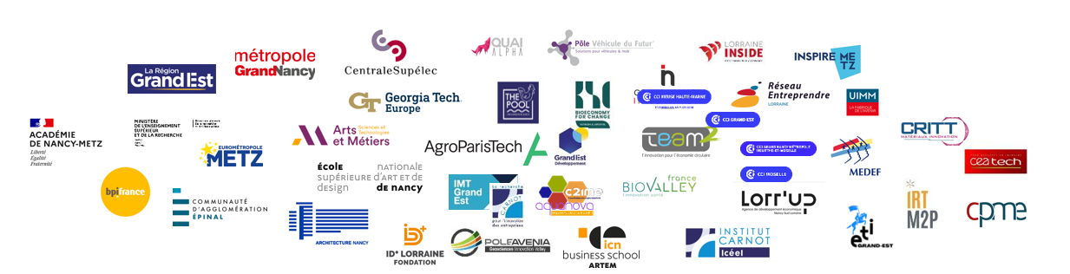
PUI Unys : apports pour l’écosystème local
→ Plus de 30 partenaires embarqués
Un effet structurant pour le territoire
Lisibilité accrue de l’offre de recherche
Coopérations renforcées entre acteurs
Meilleure attractivité pour les projets industriels
Circulation plus fluide de l’information innovation
Structuration de communautés thématiques, créatrices d’opportunités de rencontres
10-11/12/2025
10-11/12/2025
Colloque ScIences et Industries
13
13
Pont-à Mousson
Notes:
Ecosystème

Slide 14
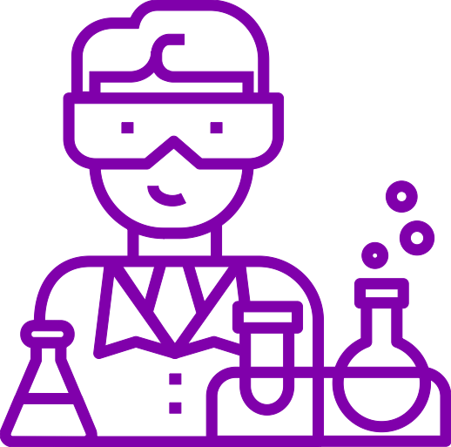


A qui s’adresse le PUI?
Chercheurs
Entreprises
Partenaires
Actions de sensibilisation à la valorisation des travaux de recherche et à l’entrepreneuriat
Accompagnement à la valorisation de la maturation jusqu’au transfert
Accompagnement complet à la création de SU
Un guichet mutualisé pour simplifier la prise de contact
Une offre de partenariat visible et lisible
Accès aux plateformes technologiques et aux compétences académiques
Intermédiation renforcée entre recherche et marché
Lisibilité de l’offre académique
Co construction des offres ou services adaptés aux besoins
Le PUI en tant que Facilitateur de collaborations efficaces : ​
outiller l'écosystème, aiguiller les demandes, professionnaliser les métiers​

Slide 15



Le PUI a vocation à être transformant pour l’innovation
3330
141
157
8
Personnels
de recherche
Doctorants formés à l’entrepreneuriat
Thèses CIFRE
En cours
Spin-off issues des établissements publics de recherche
Recherche publique
52
15
163
14
Startup, PME, ETI, Grand Groupe
Déclarations
d’inventions
Brevets déposés dans l’année
Contrats de recherche signés avec les entreprises
Contrats d’exploitation signés dans l’année
Contractualisation
Exploitation des résultats
Maturation et Structuration Partenariat
de Recherche
Identification besoins entreprise et mise en relation labo(s)
Détection résultats de recherche – PI
Maturation technologique et marché
Renfort PI
Transfert
Création Startup
Entreprise existante

Slide 16
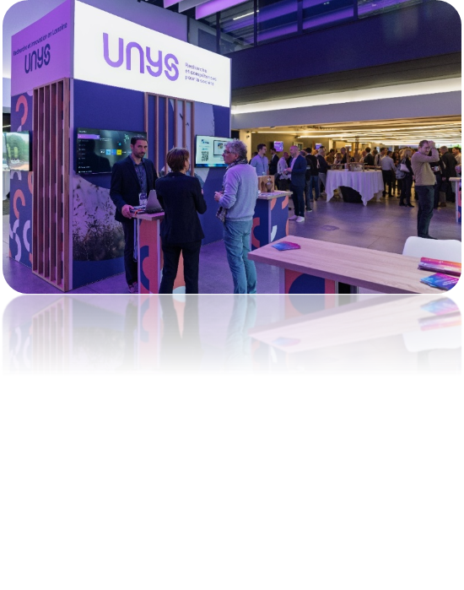
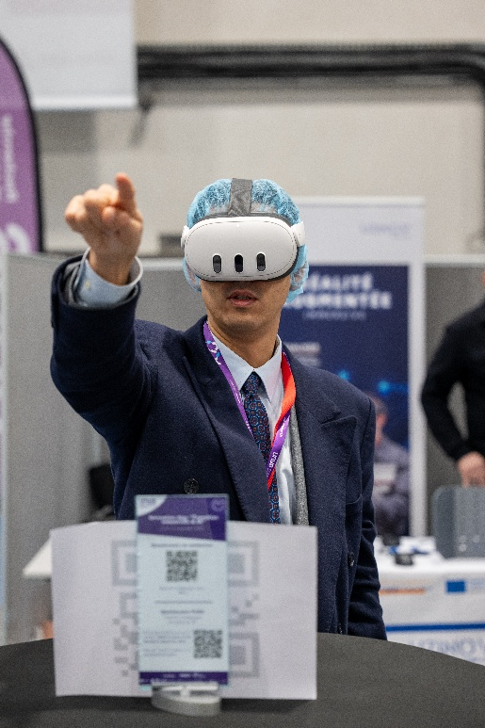
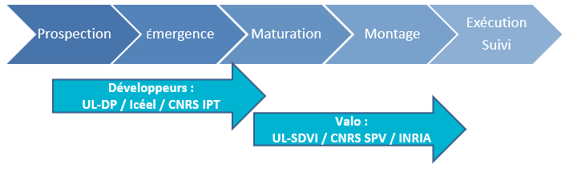
PUI Unys : un atout en interne
Un cadre plus lisible et plus fluide pour agir
Simplification des parcours de valorisation
Meilleure identification des opportunités partenariales
Offre articulée de tous les fondateurs du PUI (market pull/techno push)
Valorisation accrue des compétences et des plateformes (support en communication, marketing, développement partenarial)
10-11/12/2025
10-11/12/2025
Colloque ScIences et Industries
16
16
Pont-à Mousson
Notes:
Chercheurs

Slide 17


PUI Unys : ce que cela change pour les entreprises
→ Un accès simplifié à l’innovation
Un point d’entrée unique
Un parcours d’accompagnement lisible
Orientation rapide vers les bonnes équipes
Accès facilité aux plateformes technologiques
Mobilisation coordonnée des financements
Délai réduit entre l’idée et
le projet opérationnel
Une offre adaptée aux besoins réels des entreprises
CARNOT ICÉEL 2024
Etude biblio
Etude de faisabilité
Prestation
Thèse CIFRE
Projet industriel
collaboratif
Projet industriel
partenariaux
LabCom
Chaire
Partenariats
stratégiques
10-11/12/2025
10-11/12/2025
Colloque ScIences et Industries
17
17
Pont-à Mousson
Notes:
L’enjeu, au fond, c’est que cela change vraiment la vie des entreprises. Aujourd’hui, avec le PUI, une entreprise n’a plus à identifier seule “par où entrer”. Elle dispose d’une équipe unique, d’un point d’entrée unique, et d’une chaîne complète d’accompagnement. Pour un territoire, cela change tout : cela veut dire plus de projets, moins de friction, et une dynamique cohérente de réindustrialisation.

Slide 18
Conclusion
Le PUI comme levier de développement économique territorial
L’innovation au service des besoins concrets des PME/ETI
Détection plus précoce des projets
Accompagnement unifié de bout en bout
Ambitions:
→Plus d’entreprises qui innovent
→Une dynamique de réindustrialisation renforcée
→La recherche comme moteur économique du territoire
10-11/12/2025
10-11/12/2025
Colloque ScIences et Industries
18
18
Pont-à Mousson
Notes:
Pour conclure, je voudrais revenir à l’essentiel : l’innovation n’a de sens que si elle répond aux besoins très concrets des entreprises et qu’elle soutient le développement économique de nos territoires.
Les PME et indsutriels que je rencontre nous disent toutes la même chose : elles ont besoin de solutions simples, lisibles, rapides ; d’un accès clair à la recherche, aux plateformes technologiques, et aux financements adaptés.
C’est précisément ce que permet aujourd’hui le PUI Unys. Il nous donne la capacité d’aller chercher les besoins sur le terrain, de détecter plus tôt les projets, d’orienter les entreprises vers les bonnes compétences, et de leur offrir un accompagnement unifié — depuis la première idée jusqu’à la mise en œuvre du projet d’innovation.
Pour le territoire, cela veut dire plus de projets qui émergent, plus d’entreprises qui innovent, et une dynamique de réindustrialisation plus solide.
En résumé : le PUI n’est pas un dispositif de plus. C’est l’outil qui nous permet de connecter directement la recherche académique aux besoins économiques de notre région, et de faire de l’innovation un véritable levier pour nos PME et pour nos territoires.

